Slide 1
PBH.GOV.BR
Programa de Integridade Pública – SMEL
Riscos de Integridade
Desídia

Slide 2
Você sabe o que significa - Desídia?
Desídia é quando o funcionário reiteradamente no exercício de suas tarefas e encargos, apresenta um comportamento negligente, preguiçoso, desatento, imprudente ou com má vontade.

Slide 3
Como se caracteriza?
É caracterizado por atrasos frequentes, ausência de estímulo para agir, pouca produção, produção imperfeita, faltas não justificadas, abandono do local do trabalho durante sua jornada e outras maneiras de agir que desrespeitam as orientações da empresa demonstrando o desinteresse do funcionário.

Slide 4
Você percebe a ocorrência de Desídia
no dia-a-dia de trabalho na SMEL?

Slide 5
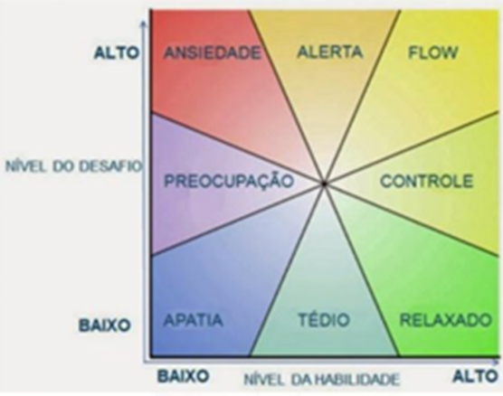
Como evitar a Desídia?
Uma forma de evitar a desídia é aumentar o seu nível de habilidades e de desafios, buscando entrar na condição de Flow.
"Fluxo" ou “Flow”
são os momentos em que uma pessoa está em uma situação de alto desafio e que exige extrema habilidade, acompanhada por sentimentos de concentração, criatividade e satisfação.
(Mihaly Csikszentmihalyi, 1999).
É comum a pessoa neste estado, perder a noção do tempo e ter sentimentos de felicidade.

Slide 6
Leituras recomendadas

Slide 7
COMITÊ DE INTEGRIDADE Marcelo Machado Júllia Freitas Daise Araújo Thaís Pereira Petter Gontijo

